Slide 1



Forum européen Nature for City LIFE « RE-PANSER LES VILLES – PENSER LA NATURE »
Acte 2
Table ronde 2
Les projets européens : prise en compte des enjeux de nature en ville par l’Europe et retours d’expériences sur ces projets

Slide 2
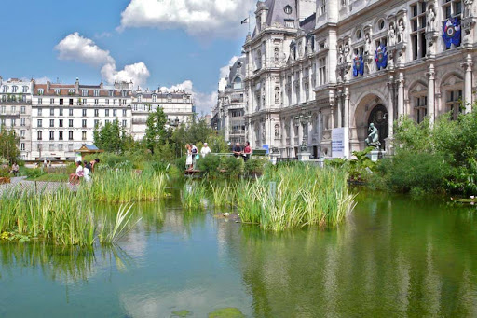
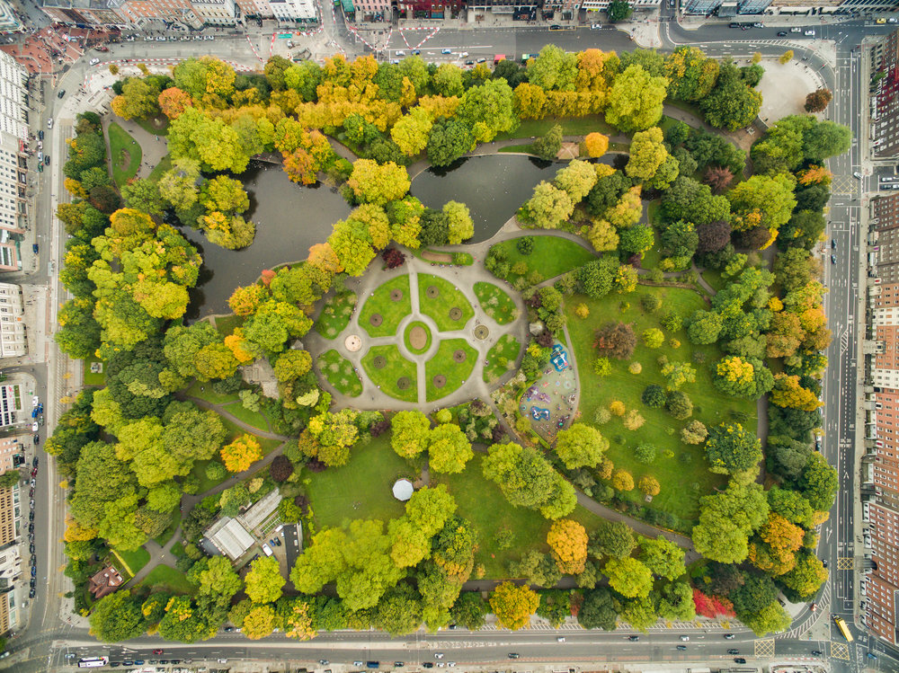
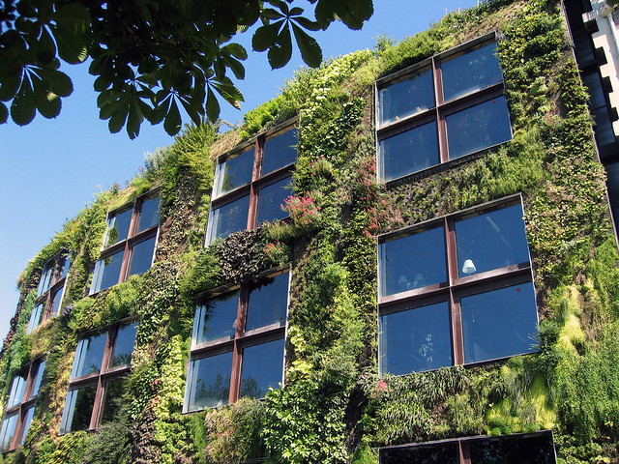
L’UE et la nature en ville pour l’adaptation au changement climatique
Forum européen 2021 RE-PANSER LES VILLES – PENSER LA NATURE 08/10/2021
Robin GUILLON – Bureau de Bruxelles de la Région – rguillon@maregionsud.fr
Notes:
« Merci de m’avoir convié à la participation de ce forum; c’est un plaisir que d’avoir l’opportunité de donner un éclairage européen sur les enjeux de nature en ville, d’adaptation au changement climatique et de solutions fondées sur la nature ».

Slide 3


Stratégies et Politiques de l’UE (1): de l’adaptation au changement climatique et infrastructures vertes…
Livre blanc « Adaptation au changement climatique » (2009)
Prise en compte de la nécessité de mesures d’adaptation en plus des (traditionnelles) mesures d’atténuation.
Définition EU « adaptation au changement climatique »: « Stratégies, initiatives et mesures visant à réduire la vulnérabilité des systèmes naturels et humains contre les effets présents et attendus des changements climatiques »
Ouverture Plateforme en ligne européenne consacrée à l’adaptation Climate-ADAPT (2012): échange informations et base de données pays, régions, villes.
Stratégie de l’UE en matière d’infrastructures vertes (2013)
Objectifs: intégrer infrastructures vertes dans tous domaines d’actions de l’UE pour rétablir la santé des écosystèmes ; permettre aux espèces de prospérer dans leur habitat naturel; interconnecter les zones naturelles et développer un réseau transeuropéen d’infrastructures vertes en Europe (RTE-IV).
Définition « Infrastructures verte »: « Réseau planifié de manière stratégique de zones naturelles/semi-naturelles présentant d’autres caractéristiques environnementales, conçu et géré pour fournir un large éventail de services écosystémiques dans les milieux terrestres, aquatiques, côtiers, marins, en milieu rural, urbain, protégé (ex: Natura 2000) ou non »: « solutions en harmonie avec la nature » // génie civil; « vert-bleu » // « gris ».
Notes:
« Pour rentrer dans le vif du sujet, je vous propose un petit rappel chronologique de la prise en compte de ces enjeux au niveau européen: on verra qu’il s’agit d’un cheminement progressif depuis une grosse dizaine d’année »:
➔ 1ère Phase: accent mis davantage sur l’adaptation au changement climatique et aux infrastructures vertes, à la matrice du concept de SFNs:
RTE-IV: équivalent des réseaux existants dans les domaines des transports (RTE-T) et de l’énergie (RTE-E).

Slide 4
Stratégies et Politiques de l’UE (2): … à l’essor des SFNs
Green Deal/Pacte vert pour l’Europe (2019)
Objectifs: Approche holistique/transversale pour la neutralité carbone de l’UE en 2050, la protection de l’environnement/climat. Des dizaines d’initiatives législatives & stratégies politiques dans tous les secteurs (énergie, transport, industrie, environnement, etc.).
Inclusion SFN: « Une proportion importante des 25 % du budget de l’UE consacrés à l’action pour le climat sera investie dans la biodiversité et les solutions fondées sur la nature ».
Définition de l’UE: « Les solutions fondées sur la nature sont des solutions aux défis sociétaux qui sont inspirées et soutenues par la nature, sont économiquement efficaces et fournissent des bénéfices environnementaux, sociaux, et économiques tout en participant à plus de résilience. De telles solutions amènent plus de caractères et de processus naturels dans les villes, les paysages terrestres et maritimes à travers des interventions systémiques adaptés localement et économes en ressources ».
Stratégie en faveur de la biodiversité en 2030 (2020)
Objectifs: Plan global ambitieux à long terme pour protéger la nature et cesser la dégradation des écosystèmes: protéger 30 % des terres et des mers sur le modèle Natura 2000; rétablir 25 000 km de cours d’eau libres; réduire de moitié l’utilisation des pesticides; 25 % de terres agricoles bio; planter 3 milliards d’arbres, etc.
Inclusion SFN: « Les solutions fondées sur la nature devraient être systématiquement intégrées dans la planification urbaine, y compris dans les espaces publics, les infrastructures et la conception des bâtiments et de leurs abords »
Nouvelle stratégie européenne d’adaptation au changement climatique (2021)
Nouveautés: adaptation au changement climatique doit atteindre le même niveau d’ambition que l’atténuation des effets du changement climatique.
SFNs mises en œuvre en synergie avec autres initiatives du Pacte Vert: Biodiversité 2030, De la Ferme à la Fourchette, Plan d’action 2.0 économie circulaire, Forêts, etc.
CONCLUSION
Concept de SFN en plein essor et en devenir au niveau européen!
Développé en complémentarité des solutions technologiques pour prévenir les pires conséquences du changement climatique, en substitution si possible du génie civil.
Notes:
2ème phase des SFN: (décennie 2010-2020): La montée en puissance du concept SFNs dans le cadre du Pacte Vert pour l’Europe: coup de projecteur énorme et vulgarisation au grand public d’un concept jusque-là disséminé de façon disparate dans différents textes et programmes européens.

Slide 5
SFNs et Développement urbain dans l’UE
Donner de l’espace en milieu urbain aux écosystèmes pour fournir sur le long-terme des biens et services écosystémiques: Provision d’eau potable et d’air propre, rétention eau de pluie, zones récréatives « saines », séquestration du carbone, réduction îlots de chaleurs, interconnecter les zones urbaines-périurbaines-rurales, basculer d’une gestion des terres d’usage unique à multifonctionnel, fournir habitats pour faune et flore sauvage (pollinisation), etc.
« Urban Agenda » (2016) et « Actions Innovatrices Urbaines » (AIU) de l’UE: en lien avec les Fonds de cohésion, tester idées innovantes et soutenir villes vers un développement urbain durable (un pilier consacré aux SFNs).
« Accord des Villes vertes » (2020) : Signature des villes elles-mêmes à élaborer des plans ambitieux d’écologisation de l’espace urbain: créer des forêts, parcs, jardins urbains, fermes urbaines, toitures/murs végétalisés, rues arborées, prairies/haies urbaines; interconnecter les espaces verts, éliminer utilisation pesticides, limiter la tonte excessive de l’herbe, etc.
Le caractère innovant et multifonctionnel est recherché dans la mise en œuvre des SFNs: co-création entre tous les acteurs (gouvernance transversale), approche multidisciplinaire et intégrée, évaluation des co-bénéfices et des synergies, création de nouveaux modèles de financements (PPPs), etc.
3 types de SFNs selon niveau d’ingénierie :
Type 1 : Conservation d’écosystèmes: pas/peu de niveau d’intervention, comme la protection d’espaces naturels (aires marines protégées, parcs naturels, etc.)
Type 2 : Gestion d’écosystèmes pour accroître (développement paysages multifonctionnels ; management de la diversité génétique de forêts pour accroitre résilience à extrema climatiques, etc.);
Type 3 : Création d’écosystèmes : dessiner et gérer de nouveaux écosystèmes (toitures végétales sur les immeubles, restauration de friches industrielles fortement polluées, etc.)
Le verdissement des villes par des SFNs opère généralement la jonction des Types 2 & 3.
Notes:
« Si on recentre le propos sur le concept de SFNs en milieu urbain tel qu’appréhendé au niveau européen »:
NDLR: « Actions Innovatrices Urbaines » (AIU): Plus de 370 millions d’euros fléchés sur la base des fonds FEDER entre 2014-2020 pour les villes de plus de 50 000 habitants.

Slide 6
Fonds, Programmes et Prix de l’UE pour SFNs
Prix
Prix de la Capitale verte de l'Europe: Décerné chaque année à une ville européenne +100 000 habitants à la pointe de la durabilité environnementale, sociale et économique.
Prix européen de la Feuille verte: Villes de 20 000 à 100 000 habitants, reconnaît et promeut les efforts en faveur d’une meilleure gestion environnementale.
Fonds structurels
REACT-EU, Fonds de Transition Juste (FTJ), FEDER (OS 2.4), PAC (FEADER-MAEC), FEAMPA, Programmes de coopération territoriale européenne (CTE):
Projets CTE: ALCOTRA PITEM-Biodiv’Alp, INTERREG MED PosBeMed, etc.
1
3
Programmes thématiques
LIFE: programme opérationnel: AAPs Sous-programme « Atténuation et adaptation au changement climatique » (950 millions euros/7ans);
Projets: Nature4cityLIFE, LIFE ARTISAN, etc
Horizon Europe: programme de R&I: AAPs Cluster 5 « Climat, Energie, Mobilité» et Cluster 6 « Alimentation, Bioéconomie, Ressources naturelles, Agriculture et Environnement » + Mission « Adaptation au changement climatique »
Projets: Nature4cities, Regreen, etc.
Autres
Mécanisme de financement du capital naturel (Natural Capital Financing Facility, NCFF): instrument financier géré par la Banque européenne d’investissement (BEI).
Natura 2000: +grand réseau écologique coordonné du monde: 18 % terre de l’UE /130 000 km2 mer; épine dorsale infrastructure verte UE, appui pour SFNs.
4
2
Notes:
« Si on se concentre désormais sur le nerf de la guerre, à savoir les modalités de financement au niveau européen des Solutions fondées sur la nature, nous constatons très vite qu’il n’existe pas de fonds exclusivement pensés pour les SFNs; mais des opportunités de financements dans différents fonds et programmes de l’UE ».
NDLR: Les Fonds structurels, (co-)gérés par les régions, sont les outils les plus faciles d’accès pour les porteurs qui souhaitent obtenir une aide complémentaire de l’UE sur leurs projets.
LIFE: 5,4 M EUROS: seul programme européen exclusivement dédié à l’environnement et au climat, il fonctionne sur la base d’AAPs compétitifs annuels. Ouvert à toutes les entités, publiques, privés, académiques et ONGs, qui peuvent présenter des projets, seules ou en consortium. Les subventions en général entre 500 000 euros et 2,5 M€, soutiennent les approches éco-innovantes, contribuent à la mise en œuvre et à l’application des plans et stratégies et assurent la promotion des meilleures pratiques et des changements comportementaux.
Mission Adaptation au changement climatique: sélection de communautés pilotes (approche par expérimentation locale) avec forte inclusion de la société civile: APPs Janvier-Avril 2022.
NCFF: instrument financier qui soutient, au moyen de prêts et d’investissements sur mesure bénéficiant d’une garantie de l’UE, des projets qui œuvrent en faveur de la biodiversité et de l’adaptation aux changements climatiques.

Slide 7

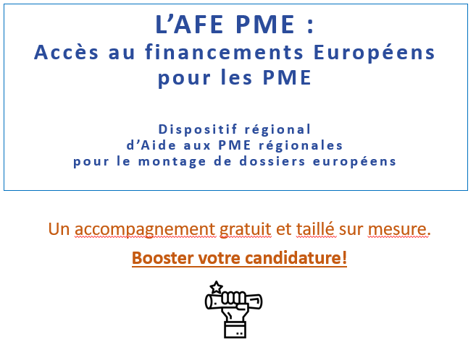
L’action de la Région
Plan Climat « Une COP d’avance »: Dispositif « Planter 1 million d’arbres »: 800 000 en forêt, 200 000 en ville.
Accompagnement des acteurs régionaux
Dispositifs spécifiques
Lettres de soutien
Identification d’appels pertinents
Recherche de partenaires
Notes:
« Comment s’organise la région pour aider les porteurs de projets régionaux à candidater sur les opportunités de financements européens que je viens de présenter? »
Dispositif d’accompagnement régional articulé autour du triptyque BBRUX, Service Europe et Direction Opérationnelle en fonction de la thématique.
Journées d’informations, animation de réseaux régionaux (ex: réseau SUD Europe innovation), lettres d’actualités mensuelles, boucles d’échanges emails thématiques ciblées, dispositif AFE PME (candidatures pour bénéficier d’un appui ciblé), etc.
Outil numériques: UP2EUROPE: plateforme de mise en relation de porteurs et d’experts régionaux pour ident

Slide 8
Pour aller plus loin…
CIRCUSE: gérer l’utilisation des terres dans l’intérêt de tous (2010-2013)
Le projet CircUse visait à promouvoir le développement urbain durable en limitant l’utilisation de nouveaux espaces verts et en réutilisant des terres exploitées antérieurement ou sous-exploitées.
Quartiers ressuscités (2007-2013)
REVIT, un réseau constitué de six villes, a collaboré en vue d'améliorer la réhabilitation de friches industrielles dans un objectif de développement durable.
Stuttgart: lutter contre l’effet d'îlot thermique et la mauvaise qualité de l’air au moyen de couloirs de ventilation écologiques
La région de Stuttgart a élaboré un atlas climatique présentant la répartition des températures et des flux d'air froid selon la topographie de la ville et l’utilisation des terres.
Revitalisation du parc Gomeznarro à Madrid – rétention des eaux pluviales (2014)
Ce projet a permis d’améliorer le drainage naturel et la rétention des eaux de pluie du parc Gomeznarro à Madrid, qui avait été touché par l’érosion à la suite de fortes pluies.
➔ Rapport Agence européenne pour l’environnement (EAA): « Les Solutions fondées sur la nature en Europe » (2021)
MERCI POUR VOTRE ATTENTION!

Slide 9
Forum européen Nature for City LIFE « RE-PANSER LES VILLES – PENSER LA NATURE »
Acte 2
Table ronde 2
Les projets européens : prise en compte des enjeux de nature en ville par l’Europe et retours d’expériences sur ces projets

Slide 10


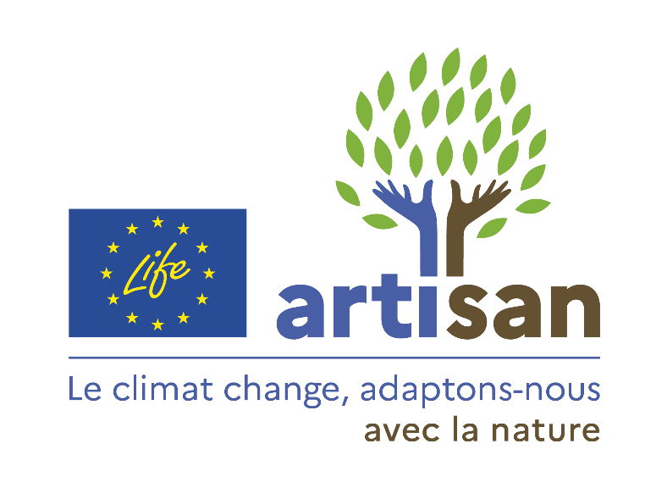


Le Life ARTISAN
« Accroître la Résilience des Territoires au changement climatique par l’Incitation aux Solutions d’Adaptation fondées sur la Nature »
La nature comme solution
pour s’adapter au changement climatique
Héloïse GAUTIER – Office français de la biodiversité
Animatrice régionale « Solutions d’adaptation fondées sur la nature » - Life ARTISAN
Direction régionale Auvergne Rhône-Alpes, Office français de la biodiversité
Hélène BILL et Bertrand EHLY – Syndicat de Gestion de l’Eygoutier
1ère vice-présidente du Syndicat de Gestion de l’Eygoutier
Technicien du Syndicat de Gestion de l’Eygoutier
Forum européen Nature 4 City LIFE
08.10.2021

Slide 11
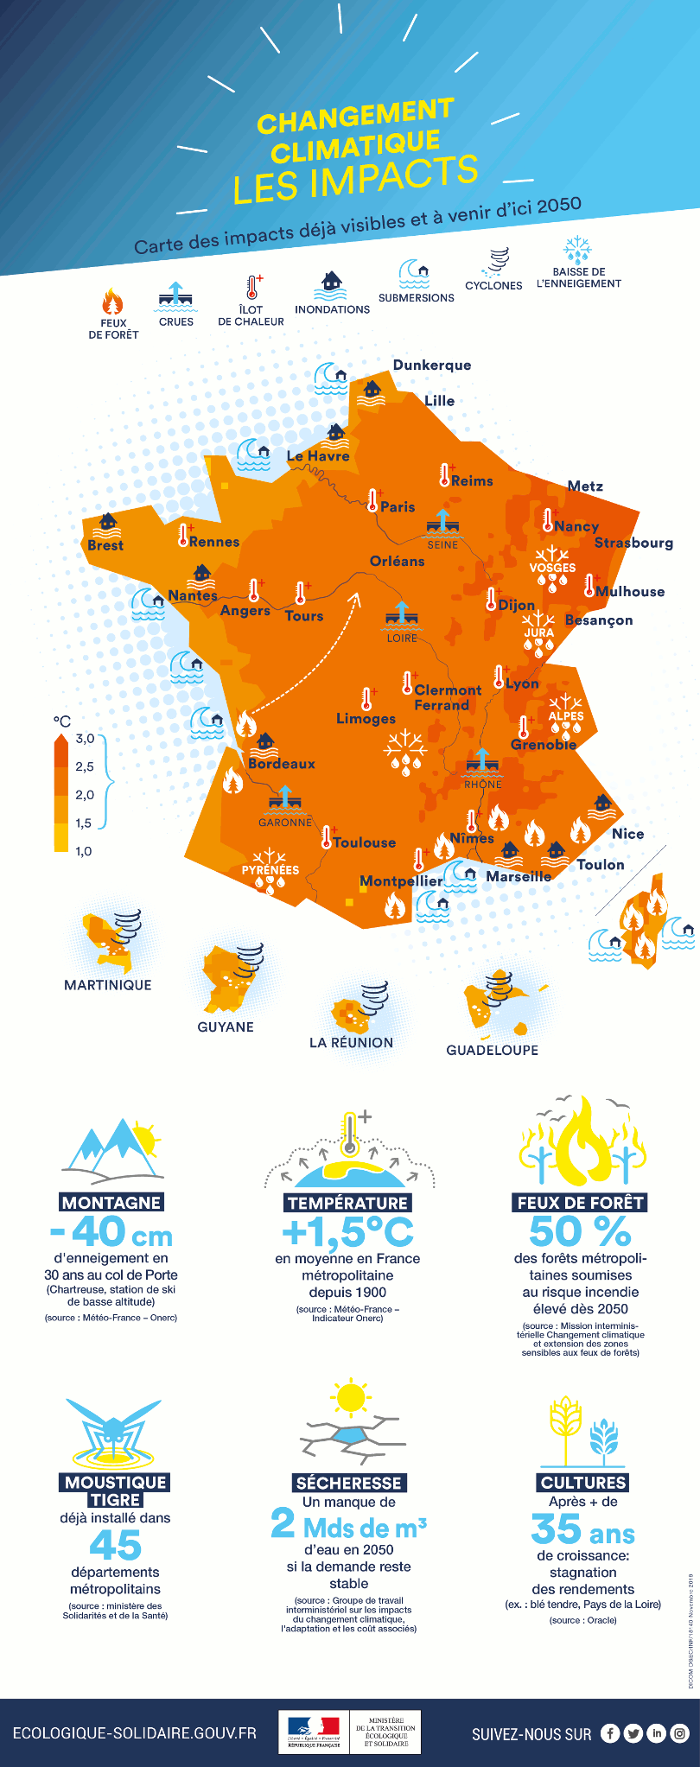



Le contexte du Life ARTISAN
Les impacts du changement climatique dans les territoires
→ Hausse des températures (+0,3°C par décennie sur 1959-2009 en PACA)
→ Augmentation des phénomènes extrêmes
Perturbation des écosystèmes et des sociétés
En ville :
Îlots de chaleur urbains
Fortes pluies et inondations
Sécheresses et manque d’eau
Monté du niveau marin
@ONERC
Forum européen Nature for City LIFE
heloise.gautier@ofb.gouv.fr / eygoutier@gmail.com
2/11

Slide 12
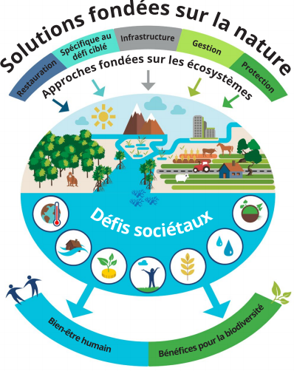


Le contexte du Life ARTISAN
S’adapter avec les solutions fondées sur la nature (SfN)
Solutions grises (infrastructures, technologies)
Ex : digues, élargissement des réseaux d’évacuation des eaux pluviales, peinture blanche, etc.
Solutions vertes / fondées sur la nature (à favoriser, sans regret)
Ex : désimperméabilisation des sols et végétalisation en ville, restauration de zones humides, renaturation de cours d’eau, etc.
Doivent répondre au Standard Mondial de l’UICN (8 critères)
+ Guide UICN des 8 questions à se poser pour mettre en œuvre les SfN
+ Note de cadrage ARTISAN sur les SafN
© UICN
Forum européen Nature for City LIFE
heloise.gautier@ofb.gouv.fr / eygoutier@gmail.com
3/11

Slide 13
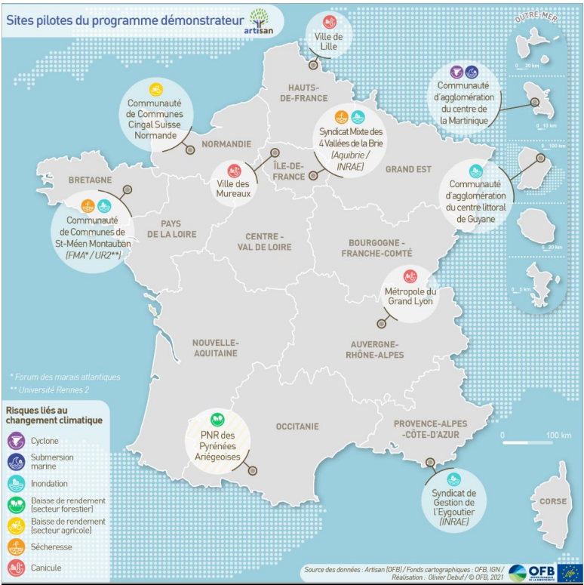


Le fonctionnement du Life ARTISAN
Les données-clés
Objectif : en 8 ans (2020-2028), favoriser le recours aux « solutions d’adaptation fondées sur la nature » (SafN) en France
Un projet financé par la Commission européenne et le MTES (16,7m€/8ans), piloté par l’OFB, avec 28 bénéficiaires associés
3 niveaux d’action :
1) National : coordination et production de ressources
(CRACC, groupes d’experts, études ciblées, trophées ARTISAN)
2) Régional : animation régionale pour faciliter les
projets de SafN (carte animateurs et contacts)
3) Local : programme démonstrateur 10 sites pilotes
Forum européen Nature for City LIFE
heloise.gautier@ofb.gouv.fr / eygoutier@gmail.com
4/11

Slide 14
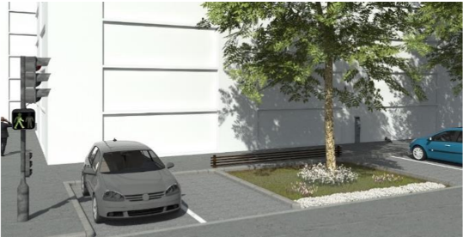
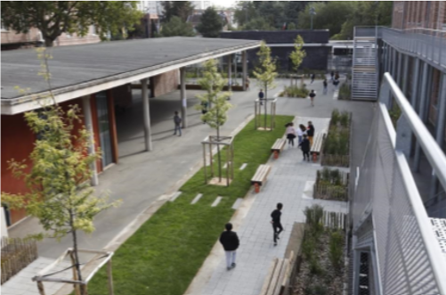
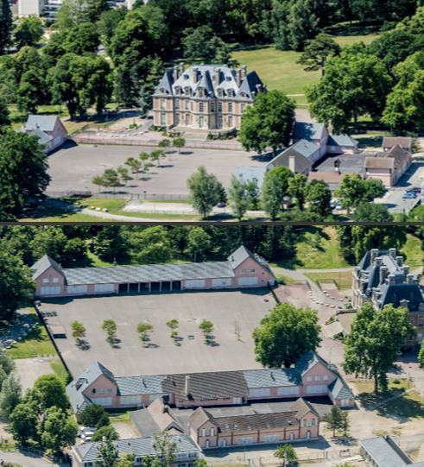
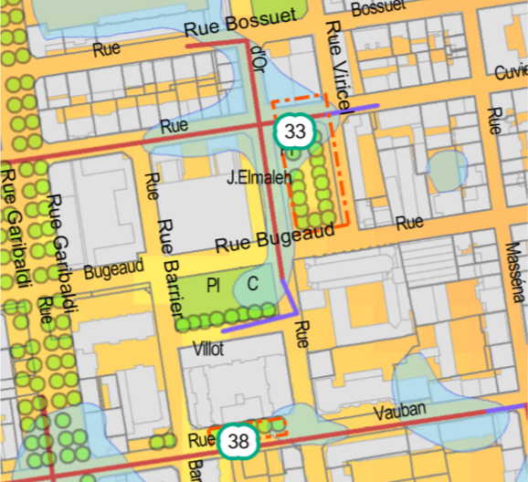
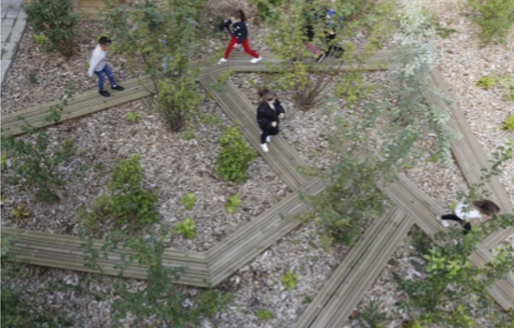
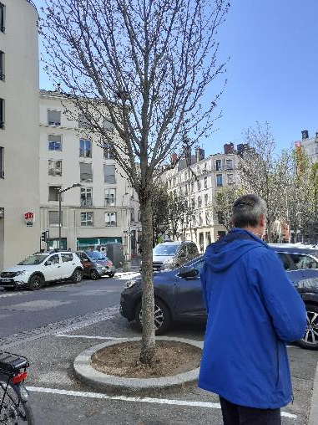
Le fonctionnement du Life ARTISAN
Des sites pilotes urbains et périurbains
Métropole du Grand Lyon
Végétalisation de pieds d’arbres
Ville de Lille
Verdissement de cours d’école
Ville des Mureaux
Végétalisation d’une cour d’école
et création d’îlots écologiques
Syndicat de Gestion de l’Eygoutier
Restauration du marais de l’Estagnol
Forum européen Nature for City LIFE
heloise.gautier@ofb.gouv.fr / eygoutier@gmail.com
5/11

Slide 15

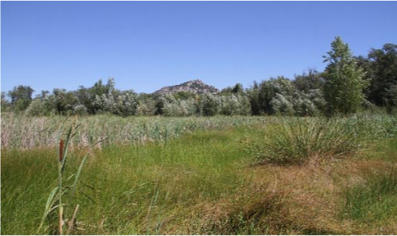
Projet de restauration du marais de l’Estagnol
Syndicat de Gestion de l’Eygoutier

Slide 16
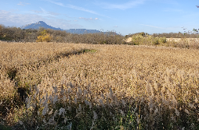
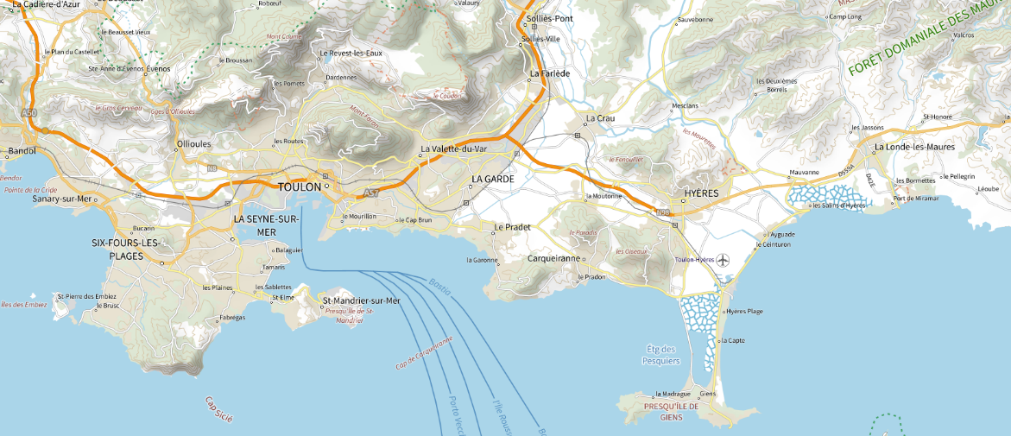
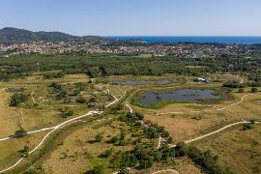
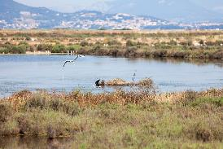

Un marais stratégique
444 828 habitants
36 654 hectares
12 communes
Forte urbanisation
6/11
Notes:
Zone humide méditerranéenne de basse altitude
Situé en tête de bassins versants entre
2 aires urbaines : Toulon et Hyères
2 grandes zones humides préservées
Emplacement stratégique pour :
La régulation hydraulique
La biodiversité
L’accueil du public

Slide 17
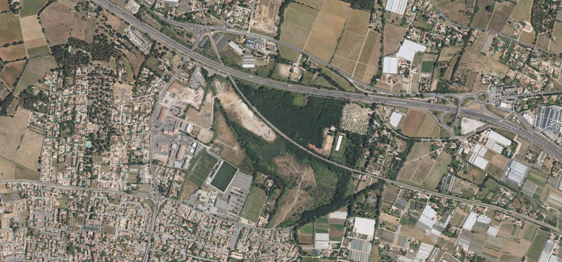
Contexte du projet
Zone de projet : 27 ha à restaurer
Contraintes
Foncier privé
Voie ferrée
Autoroute
Zone d’habitat
Zone d’activité
Equipements publics
Remblaies
7/11

Slide 18
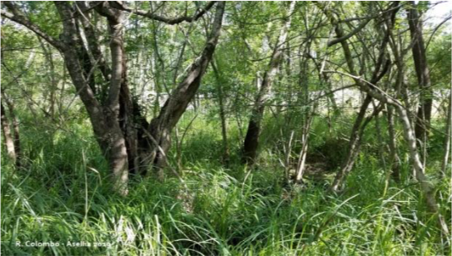
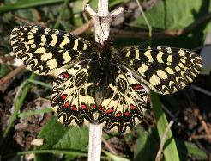
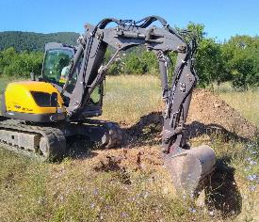
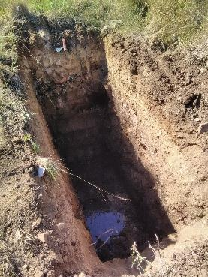

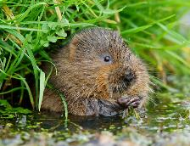
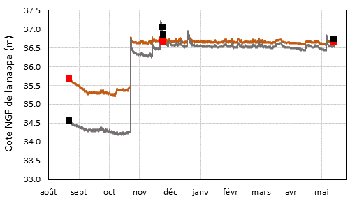
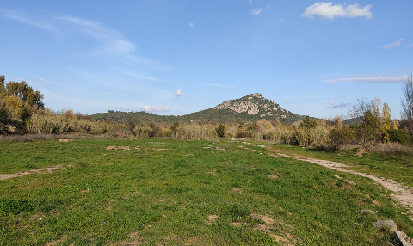
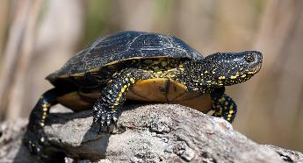
Etat des lieux
Ecosystèmes variés
Biodiversité importante
Contexte hydrogéologique
Enjeu hydraulique important
8/11

Slide 19
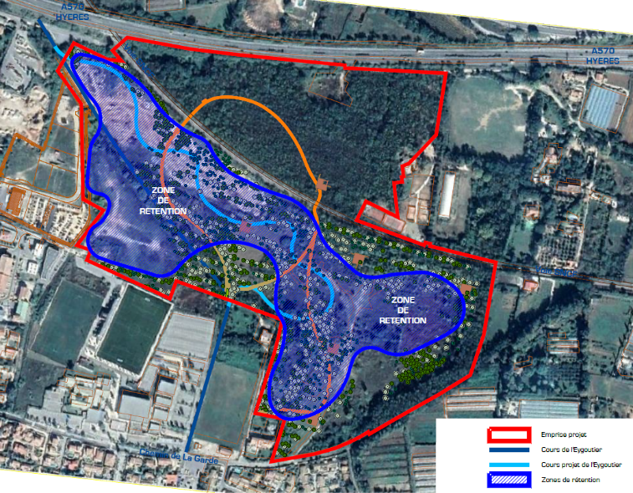
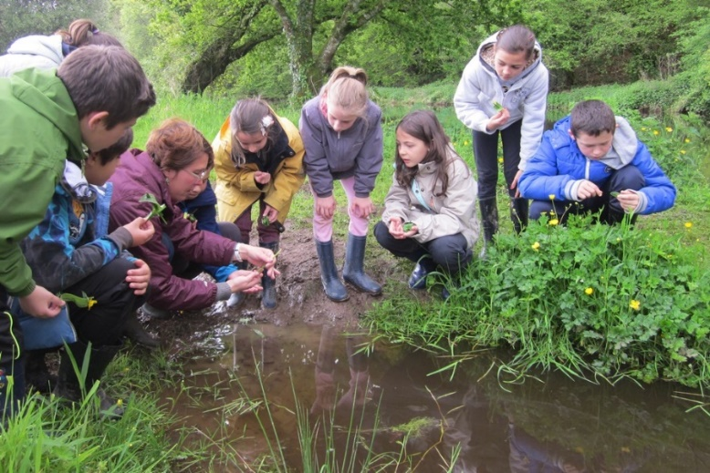
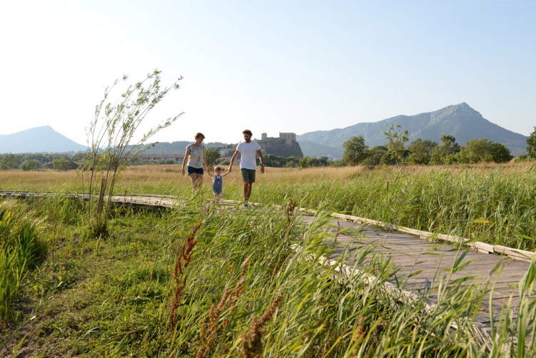
Projet de restauration d’une zone humide
Bénéfices attendus:
Réservoir de biodiversité
Elément de la trame verte et bleue
Réduire le risque d’inondation
Maintien des débits d’étiages
Ilot de fraicheur
Amélioration du cadre de vie des riverains
Education à l’environnement
Puits de carbone
Freins et leviers
REX
1) Conception
2) Acquisition foncière
3) Autorisations
4) Mise en œuvre
5) Entretien et Suivi
9/11

Slide 20
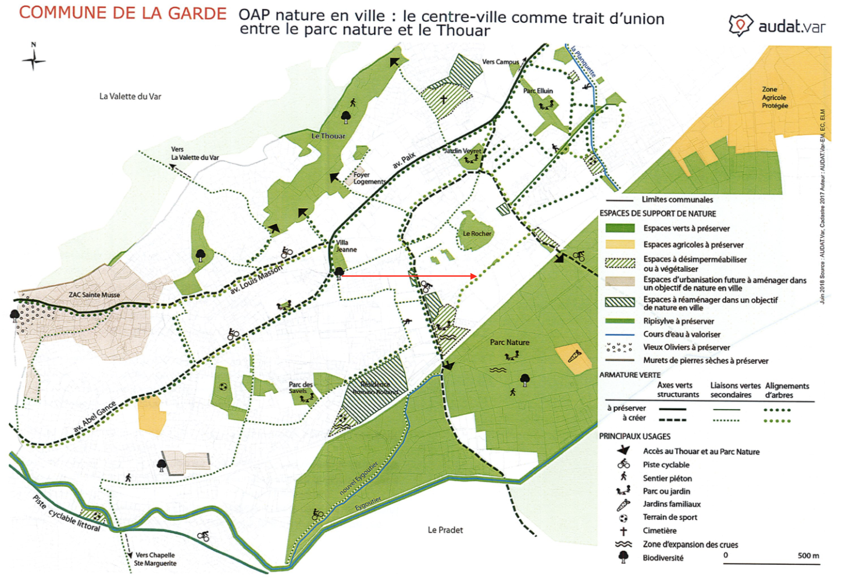
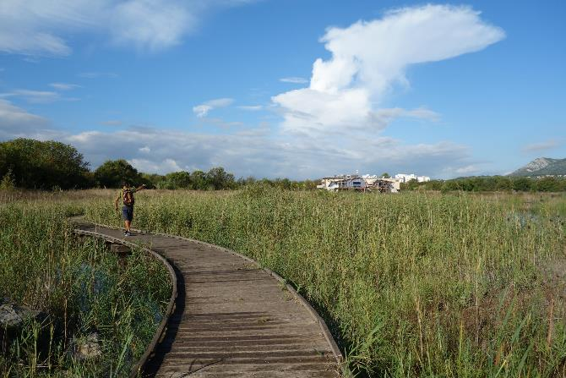
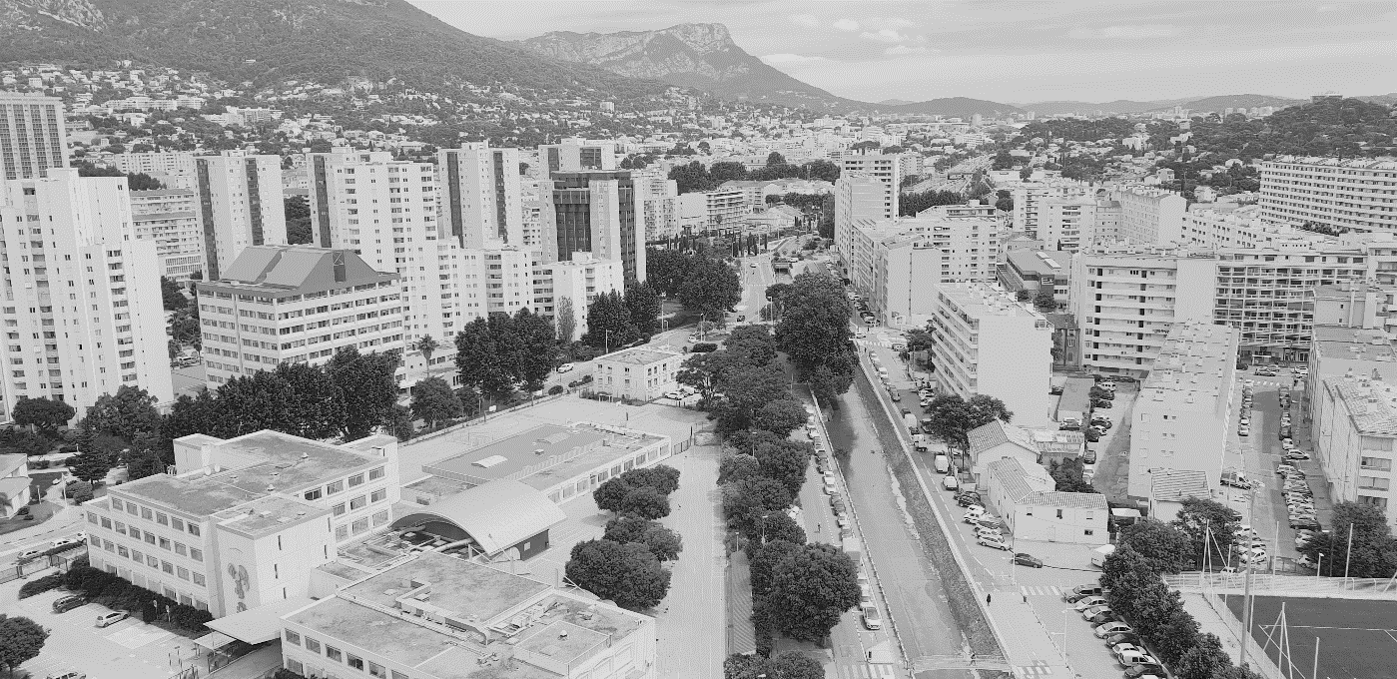
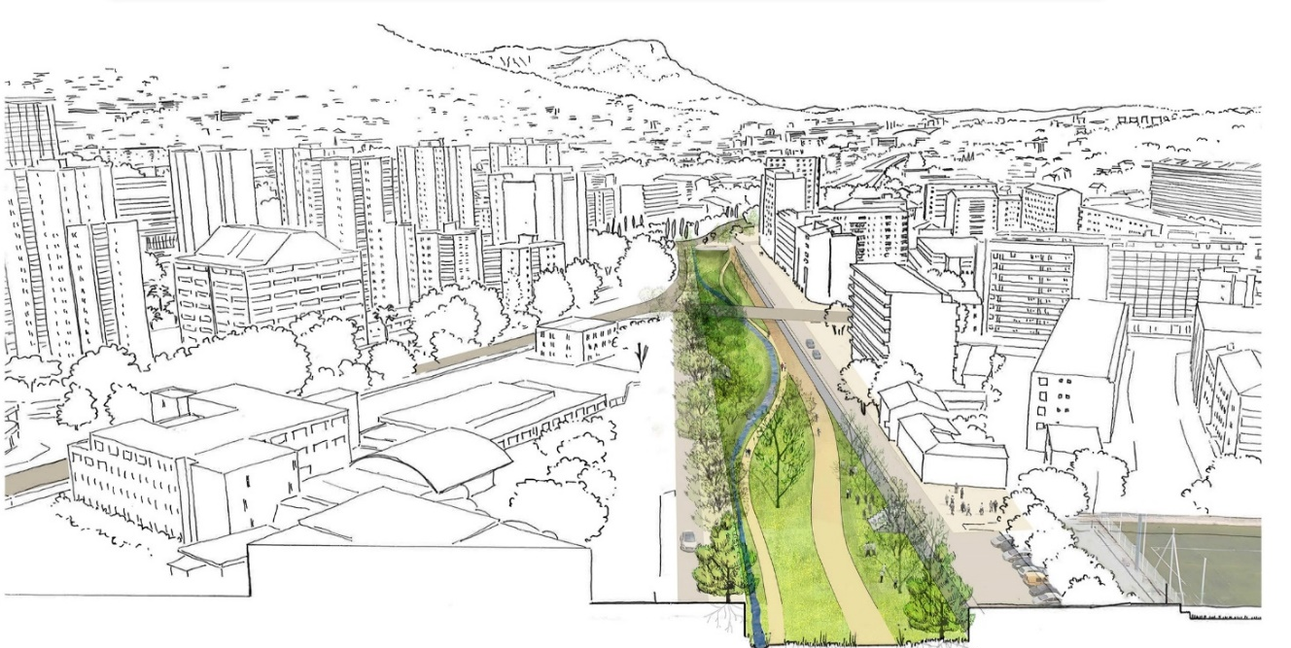
Contexte local / dynamique en place / effet d’entraînement
Parc nature
Sentier métropolitain
Zone Agricole Protégée
Orientations d’Aménagement et de Programmation thématique « nature en ville »
Dispositif « aires éducatives » (ville de La Garde/OFB/Association Chercheurs en herbe)
Renaturation de cours d’eau urbain
Désimperméabilisation (parking, cours d’école…)
10/11

Slide 21

























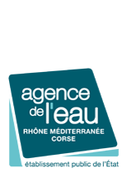






Merci
pour votre attention
Des questions ?
Forum européen Nature for City LIFE
heloise.gautier@ofb.gouv.fr / eygoutier@gmail.com
11/11

Slide 22
Forum européen Nature for City LIFE « RE-PANSER LES VILLES – PENSER LA NATURE »
Acte 2
Table ronde 2
Les projets européens : prise en compte des enjeux de nature en ville par l’Europe et retours d’expériences sur ces projets

Slide 23
Blue Green City - Interreg Europe
Métropole Nice Côte d’Azur,
représentée par le Réseau des Villes Euromed
Région Piémont
Bernard Massabo Alison Torti Sarah Braccio
Directeur de Projets Chargée de Projets Chargée de Projets
Réseau des Villes Euromed Réseau des Villes Euromed Région Piémont
Forum Nature for City LIFE, 8 octobre 2021, Marseille

Slide 24
Nature for City LIFE et Blue Green City
    Les programmes européens de coopération décentralisée ciblent des problématiques liées au changement climatique, à l’environnement, à la protection de la biodiversité et à l’utilisation rationnelle des ressources.
    La Métropole Nice Côte d’Azur, représentant le Réseau des Villes Euromed, est positionnée sur un projet Interreg Europe, Blue Green City, lié aux infrastructures vertes et bleues, qui s’inscrit dans une thématique proche du projet Nature for City LIFE, mené par la Région.

Slide 25
Méthodologie du programme Interreg Europe
  Le programme Interreg Europe privilégie les échanges d’expériences entre les partenaires au sein des projets et dans le cadre de plateformes thématiques:
  “Policy Learning Platform”: capitalisation de bonnes pratiques des politiques régionales de développement.
  Cette méthodologie permet au projet Blue Green City d’optimiser la prise en compte des enjeux de la nature en ville en capitalisant sur les retours d’expériences des partenaires en la matière.

Slide 26
Le cas du projet Blue Green City
  Sur la base des échanges de bonnes pratiques avec les partenaires du projet, la Métropole Nice Côte d’Azur doit créer un plan d’action visant à améliorer l’outil de politique régionale choisi, le PO FEDER 2014-2020, en orientant le nouveau PO FEDER 2021-2027 sur 2 points:
  Objectif Spécifique (OSp 2.4): « Favorisant l’adaptation au changement climatique, la prévention, des risques et la résilience face aux catastrophes »
  Objectif Spécifique (OSp 5.1): « Prenant des mesures en faveur d’un développement social, économique, et environnemental intégré, du patrimoine culturel et de la sécurité dans les zones urbaines »

Slide 27
Le cas du projet Blue Green City
  Opportunités:
  Promotion de l’utilisation des solutions fondées sur la nature (SFN) pour:
  lutter contre les risques naturels dans la Région,
  augmenter la résilience du territoire face au changement climatique,
  permettre à la Région de soutenir des projets répondant également aux enjeux de préservation de la biodiversité.

Slide 28
Le cas du projet Blue Green City
  Retours d’expériences de partenaires de Blue Green City pour orienter la réflexion de la Métropole Nice Côte d’Azur :
  Région Piémont (Italie), projet « LOS_DAMA !», planification durable pour le territoire,
  Ville de Växjö (Suède), intégration des services écosystémiques à chaque étape de la planification urbaine,
  Ville d’Ingolstadt (Allemagne), prise en compte de la présence d’animaux sauvages dans la conception des espaces publics (« animal-aided design »).

Slide 29
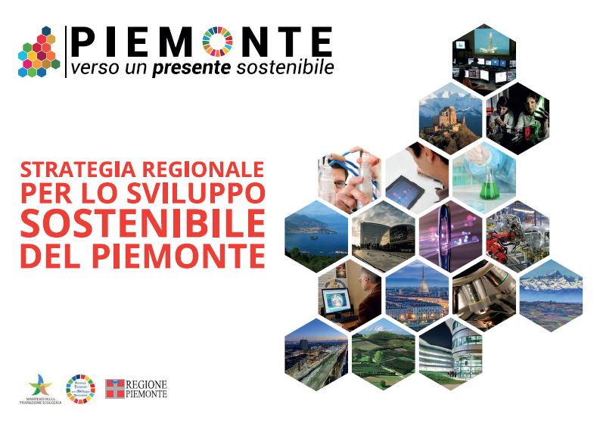

Le cas du projet Blue Green City -
Retour d’expérience de la Région Piémont
Dynamique en cours dans la Région Piémont
1 - Stratégie régionale de développement durable (10 juin 2021)
Pour atteindre les objectifs de durabilité de l'Agenda 2030 et de la Stratégie nationale.
2- Stratégie régionale sur le changement climatique (définition en cours)
Pour atteindre l’objectif 13 de l'Agenda 2030 pour le développement durable : « Lutte contre le changement climatique »)
3 - Nouvelle loi regional d'urbanisme et du management territorial ( définition en cours)
4 - PO FEDER 2021-2027) ( définition en cours)

Slide 30
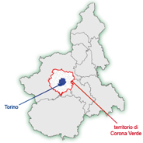
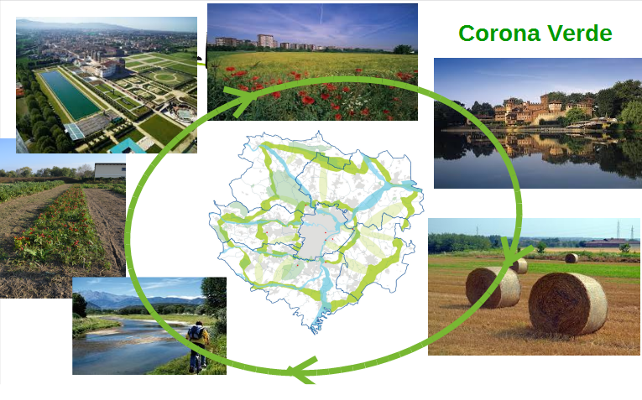
Le cas du projet Blue Green City -
Retour d’expérience de la Région Piémont
Nos expériences à partager : Projet stratégique Corona Verde
Le territoire de Corona Verde s'étend de la ville de Turin à 93 autres municipalités de la zone métropolitaine, avec une extension de près de 165 000 hectares et une population d'environ 1 800 000 habitants.
PO FEDER 2007-2013 :
18 projets réalisés dans 38 communes, 11 millions d'euros.
- nouveaux espaces verts pour la métropole
- nouvelles infrastructures de services, centres d'hébergement
- interventions pour recomposer le tissu écologique
- qualification du système d'espaces verts périurbains

Slide 31
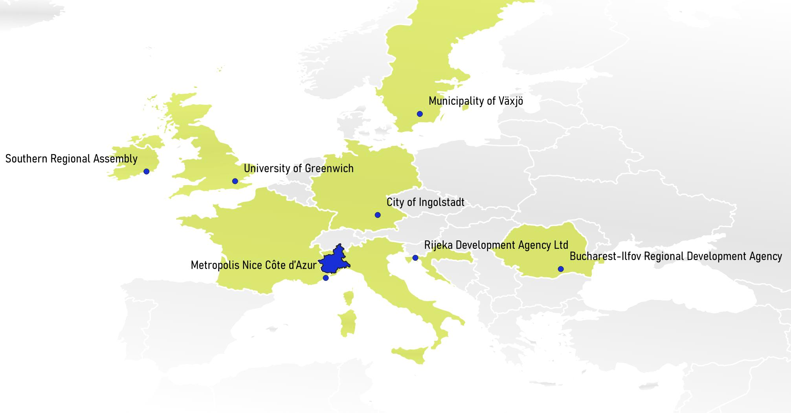
Le cas du projet Blue Green City -
Retour d’expérience de la Région Piémont
Planifiez comment intégrer les services écosystémiques dans le processus d'aménagement du territoire.
Création d'un "cookbook" par IBV et NBS.
Regional Spatial & Economic Strategy
Animal-Aided Design pour inclure la présence d'animaux sauvages dans le processus de planification, de sorte qu'ils fassent partie intégrante de la conception.
Stratégie territoriale pour l’atténuation
de la pollution lumineuse
Regione Piemonte
PLAN D'ACTION : le défi des 2 prochaines années du projet
1 Inclusion du sujet Infrastructures vertes et bleues dans le PO FEDER 2021-2027
2 Adoption de lignes directrices regional pour la planification durable des infrastructures vertes et bleues et des services écosystémiques
3 Inclusion des Infrastructures Vertes Bleues dans les outils de planification de la legge Région Piémont au niveau supra-municipal

Slide 32

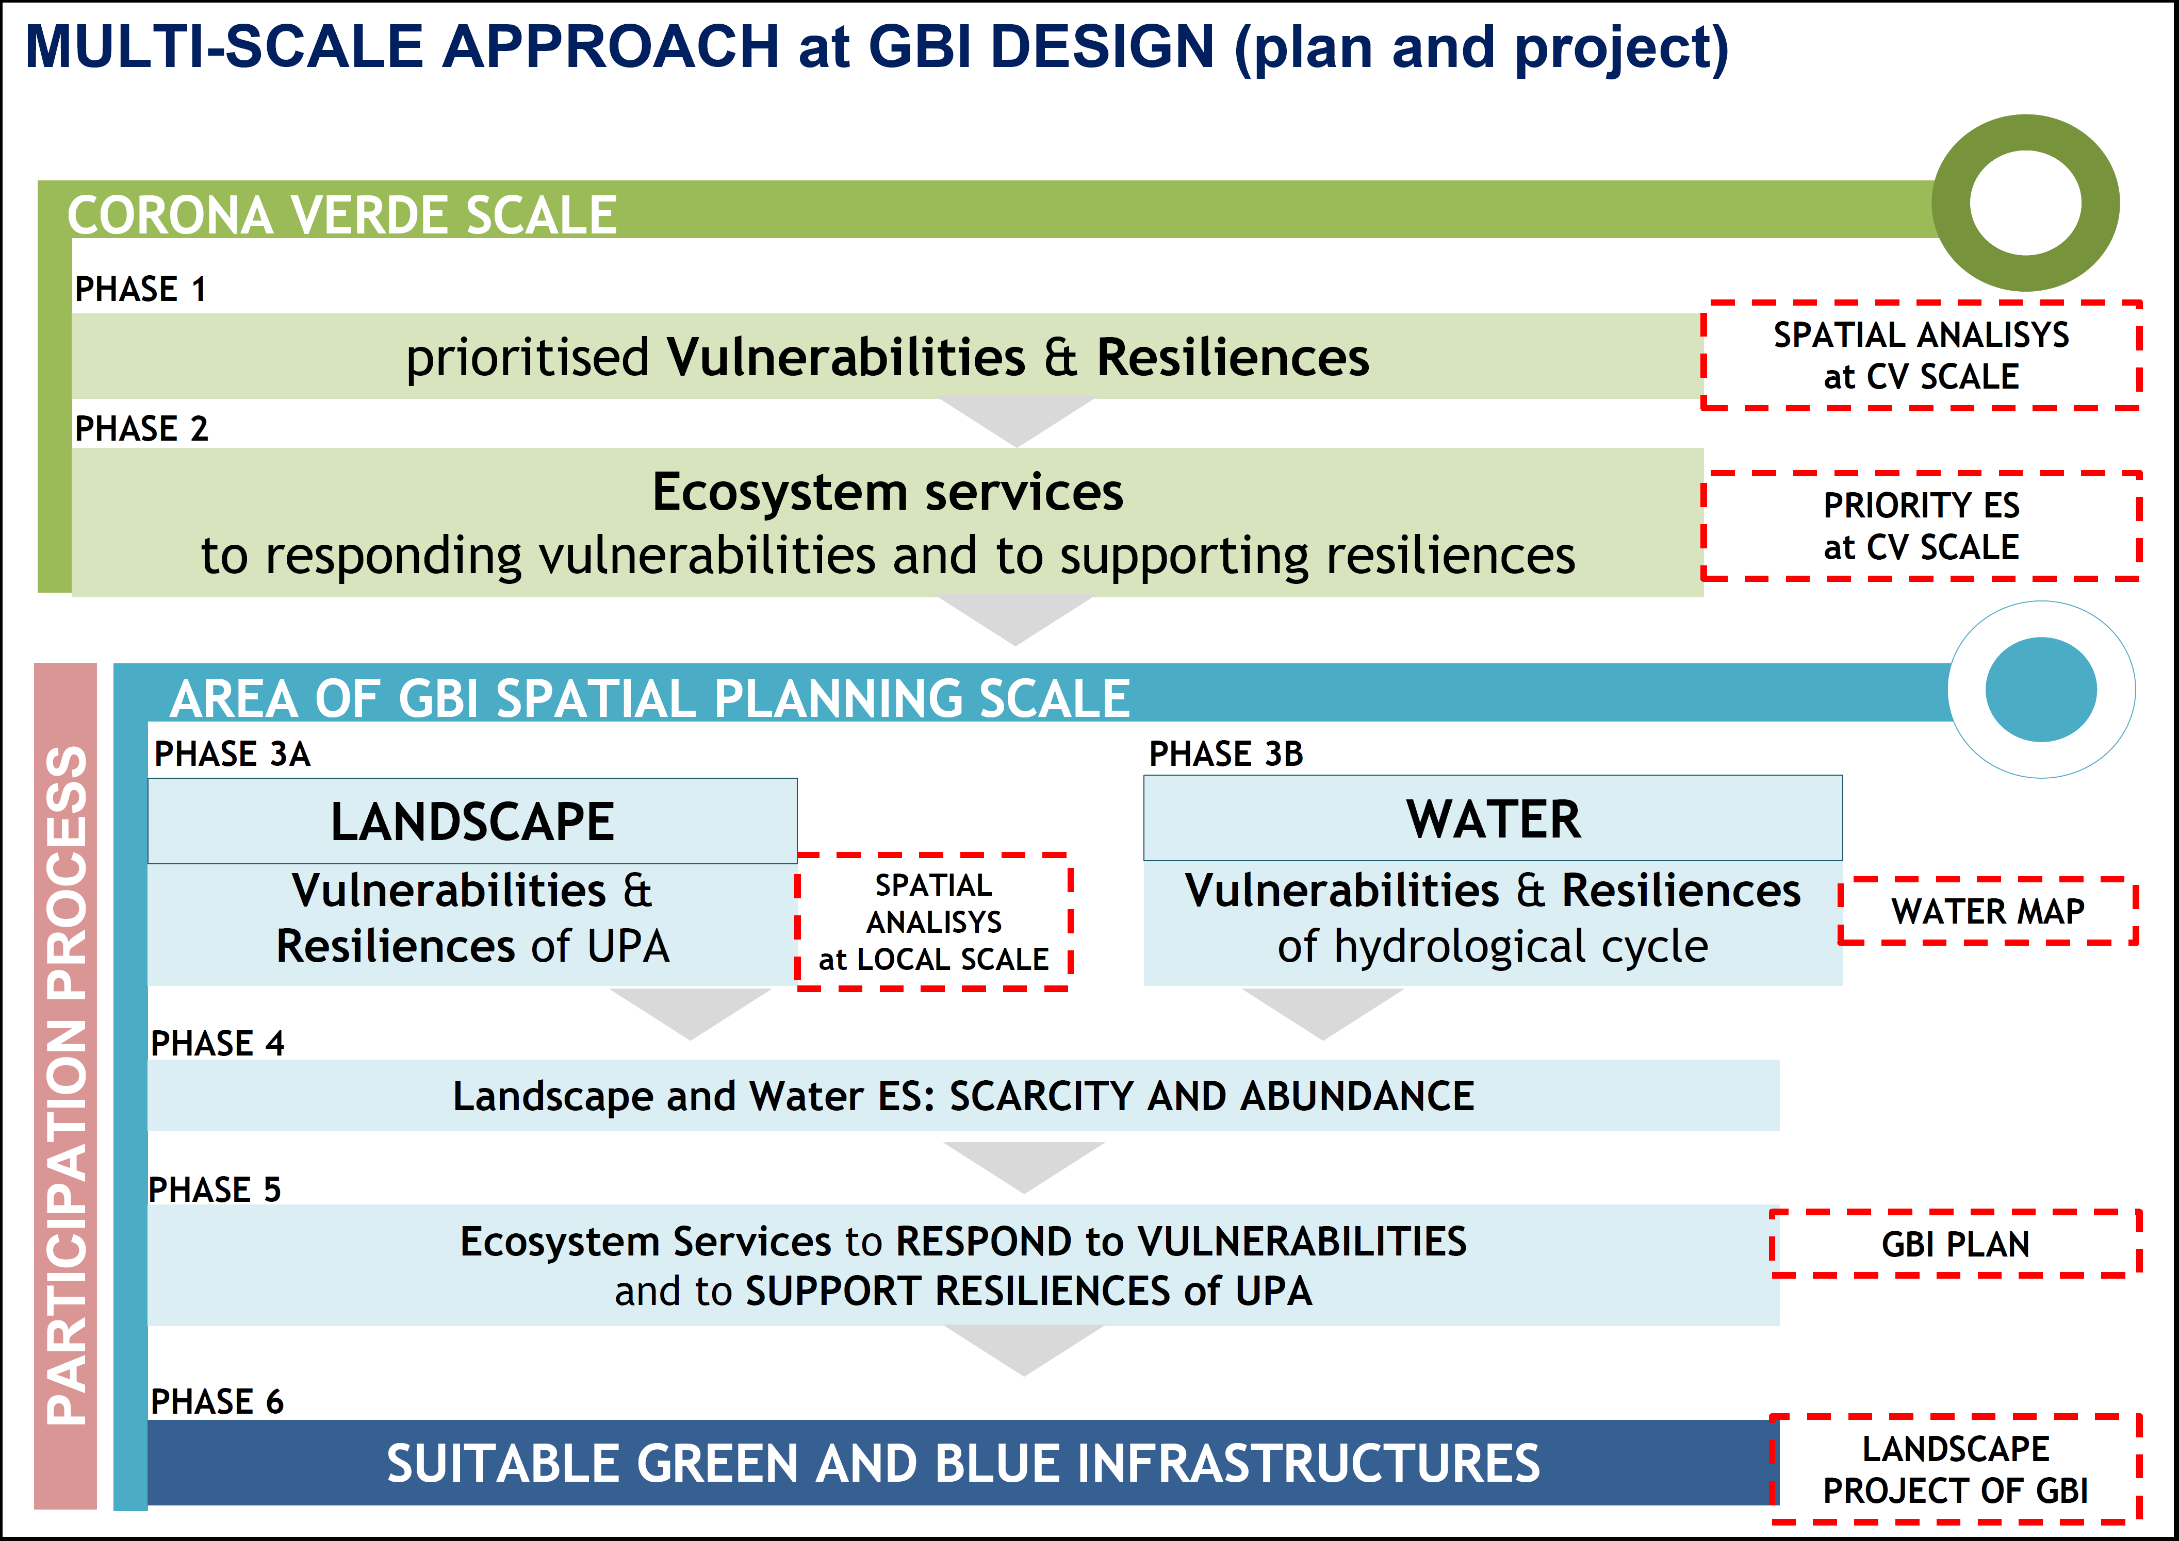
Le cas du projet Blue Green City -
Retour d’expérience de la Région Piémont
Objectifs spécifiques
- Développer une méthodologie partagée de planification et de gestion des Infrastructures Vertes dans une perspective de développement durable
- Identifier et tester des outils innovants pour la planification et la gestion des Infrastructures Vertes et l'accompagnement des acteurs locaux dans la gestion durable
Du projet stratégique Corona Verde au projet pilote LOS_DAMA !
Landscape and Open Space Development in Alpine Metropolitan Areas
Durée du projet - 36 mois (octobre 2016 - octobre 2019)
Chef de file : Ville de Monaco Partenariat : 5 Pays : Allemagne, France, Italie, Autriche, Slovénie
Video :los dama dottavio.mp4

Slide 33
Thank you!
Questions welcome

Slide 34
Forum européen Nature for City LIFE « RE-PANSER LES VILLES – PENSER LA NATURE »
Acte 2
Table ronde 2
Les projets européens : prise en compte des enjeux de nature en ville par l’Europe et retours d’expériences sur ces projets

